Slide 1
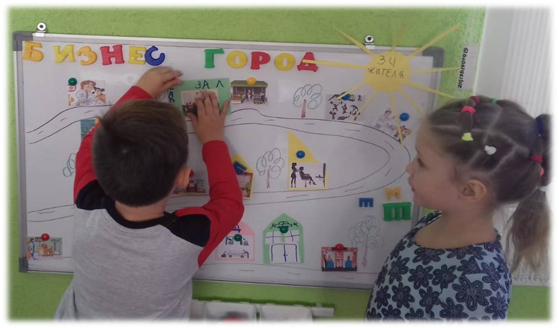
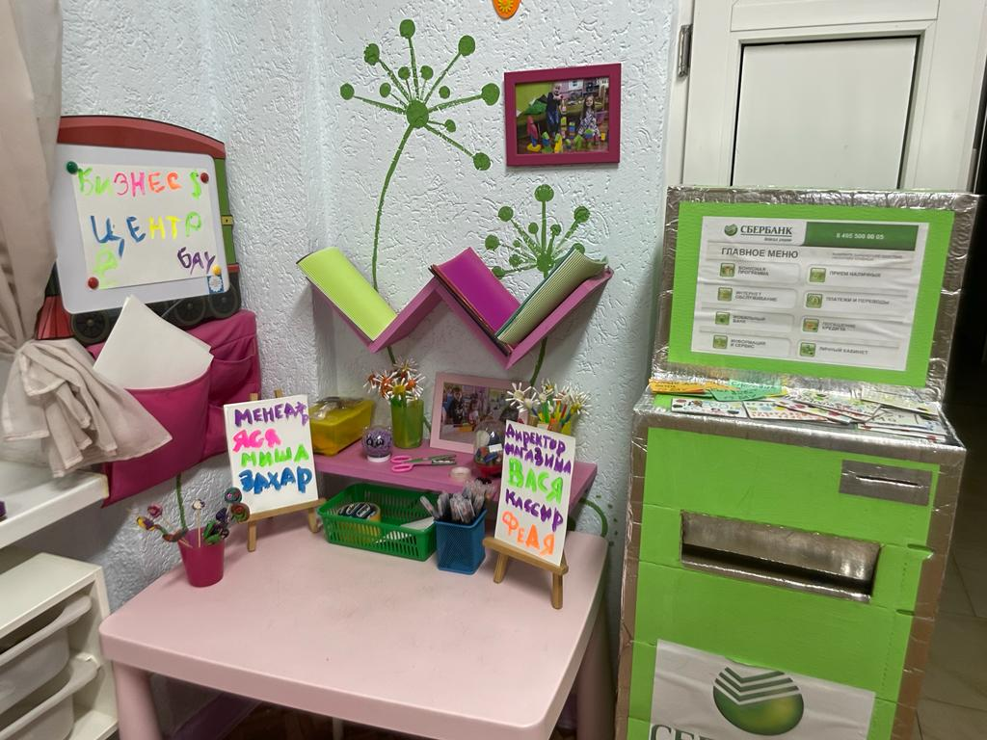
Муниципальное автономное дошкольное образовательное учреждение
центр развития ребенка – детский сад №70 «Чайка»
муниципального образования город Новороссийск
«ФОРМИРОВАНИЕ АЗОВ ФИНАНСОВОЙ ГРАМОТНОСТИ У ДЕТЕЙ СТАРШЕГО ДОШКОЛЬНОГО ВОЗРАСТА»
Заведующая МАДОУ № 70 Пасовец А.Ю.
Научный руководитель: Илюхина Ю.В., доцент кафедры РРМВ ИРО Краснодарского края

Slide 2
ЦЕЛЬ:
создание условий для формирования у детей старшего дошкольного возраста азов финансовой грамотности посредством реализации парциальной образовательной программы «Экономика для жизни».
1
Создать в МАДОУ центр развития ребенка – детский сад № 70 условия для всех участников образовательных отношений, благоприятствующие формированию азов финансовой грамотности у детей старшего дошкольного возраста;
2
Разработать и апробировать методический материал для работы с детьми дошкольного возраста 5-7 по формированию азов финансовой грамотности;
ЗАДАЧИ
ПРОЕКТА
3
Разработать и апробировать диагностический инструментарий определяющий степень сформированности экономических представлений у педагогов и определения у детей старшего дошкольного возраста уровней финансовой грамотности (у всех участников образовательных отношений);
4
Разработать целевой раздел парциальной программы «Экономика для жизни»;
Организовать партнерские союзы с различными организациями муниципалитета, края с последующей возможностью создания и расширения методических сетей в вопросах диссеминации опыта.
5

Slide 3
ИННОВАЦИОННОСТЬ ПРОЕКТА
Объект, предмет Объект, предмет исследования
парциальная программа по формированию азов финансовой грамотности у детей старшего дошкольного возраста «Экономика для жизни» будет строиться с учетом образовательной программы А.Д. Шатовой «Тропинка в экономику» и метода проектов Л.В. Свирской, а также за счет оригинальности представляемых авторских подходов;
программа представлена модульной системой взаимодействия всех участников образовательного процесса (педагог, ребенок, родитель), и будет построена с учетом регионального компонента, т.е. учитывает реальные микроэкономические условия Краснодарского края.

Slide 4
критерии эффективности инновационной деятельности
Выявление готовности педагогов и родителей к осуществлению работы по использованию в педагогическом процессе подготовки к формированию азов финансовой грамотности
Создание условий для всех участников образовательных отношений по формированию финансовой грамотности
Определение у детей старшего дошкольного возраста уровней финансовой грамотности

Slide 5
Результативность инновационной деятельности КИП
1
Разработаны локальные нормативно-правовые акты, организационно-методическая документация по реализации инновационного проекта
2
Разработан и апробирован методический материал для работы с детьми дошкольного возраста 5-7 по формированию азов финансовой грамотности
3
Разработан целевой раздел парциальной программы «Экономика для жизни»
4
Разработан и апробирован диагностический инструментарий определяющий степень сформированности экономических представлений у педагогов и определения у детей старшего дошкольного возраста уровней финансовой грамотности
5
Модернизированы бизнес -центры в старших - подготовительных группах и холлах учреждения для самостоятельной и совместной со взрослым деятельности.

Slide 6
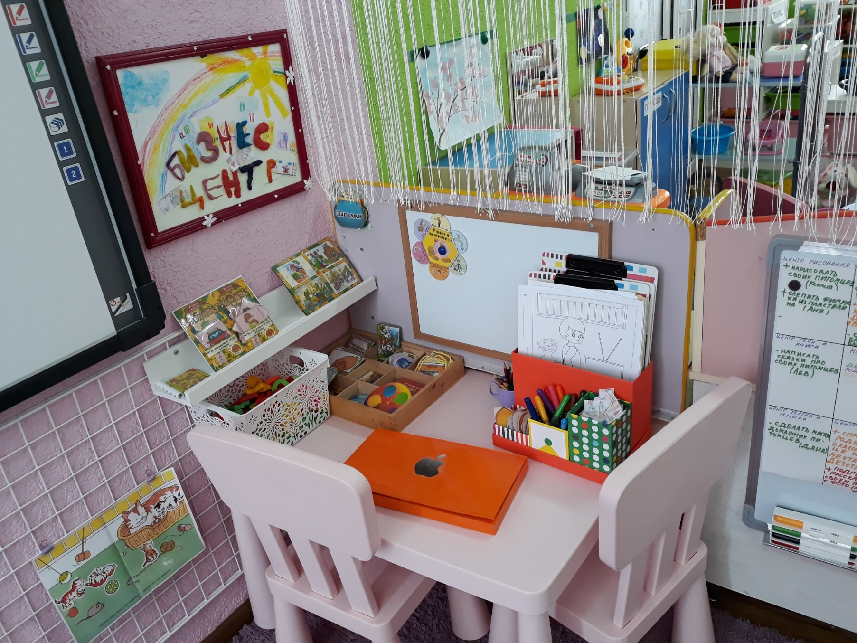
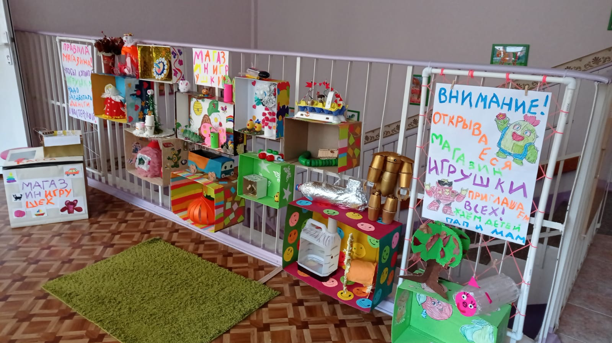
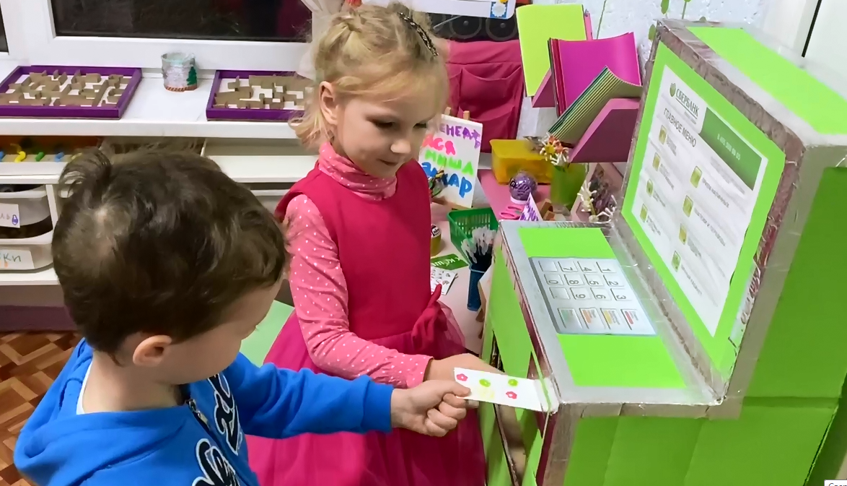
РЕЗУЛЬТАТИВНОСТЬ
ЦЕЛЕВОЙ РАЗДЕЛ
ПАРЦИАЛЬНОЙ ОБРАЗОВАТЕЛЬНОЙ ПРОГРАММЫ
«ЭКОНОМИКА ДЛЯ ЖИЗНИ»
ПОЯСНИТЕЛЬНАЯ ЗАПИСКА
ЦЕЛИ И ЗАДАЧИ ОСВОЕНИЯ ПРОГРАММЫ
ПРИНЦИПЫ И ПОДХОДЫ К ФОРМИРОВАНИЮ ПРОГРАММЫ
ПЛАНИРУЕМЫЕ РЕЗУЛЬТАТЫ ОСВОЕНИЯ ПРОГРАММЫ
Создание
условий для всех участников образовательных отношений по формированию финансовой грамотности

Slide 7
Продукты инновационной деятельности КИП
Методические рекомендации
«Формирование базисных экономических представлений у детей старшего дошкольного возраста через проектную деятельность»
Сборник методического материала
«Кто сегодня с нами»
01
·
Сборник методического материала
«Как мы играем в экономику»
Сборник материалов

Slide 8
ЭФФЕКТИВНОСТЬ ИННОВАЦИИ
Выявление готовности педагогов к осуществлению работы по формированию азов финансовой грамотности у старших дошкольников
«Экономическое воспитание
в семье»

Slide 9
ЭФФЕКТИВНОСТЬ ИННОВАЦИИ
Количественный анализ
участия родителей в совместных
экономических проектов
Количественный анализ
«Инициатива выбора образовательного маршрута»
Блок «Труд – продукт»
Блок «Реклама»
Блок «Деньги, цена, стоимость»
Блок «Полезные привычки в быту»

Slide 10
СЕТЕВОЕ ВЗАИМОДЕЙСТВИЕ
ДОО МО Белореченский район - 1
ДОО МО город Краснодар -2
6 ДОО МО город Новороссийск -
Общеобразовательные организации МО город Новороссийск - 2
Ассоциация лучших образовательных организаций» г. Москва
МАДОУ ЦРР – детский сад № 70
Социальная сеть Facebook
«Воспитатели детских садов города Москвы»
Организации среднего специального образования МО город Новороссийск
НСПК
Новороссийская государственная общественная организация «Гармония»

Slide 11
Перспективы развития инновации на 2022 год
Разработка содержательного и организационного раздела парциальной программы «Экономика для жизни»;
2. Методическое обеспечение к парциальной программе «Экономика для жизни» для педагогических работников дошкольной образовательной организации;
3. Развитие методической сети через сетевое партнерство.

Slide 12
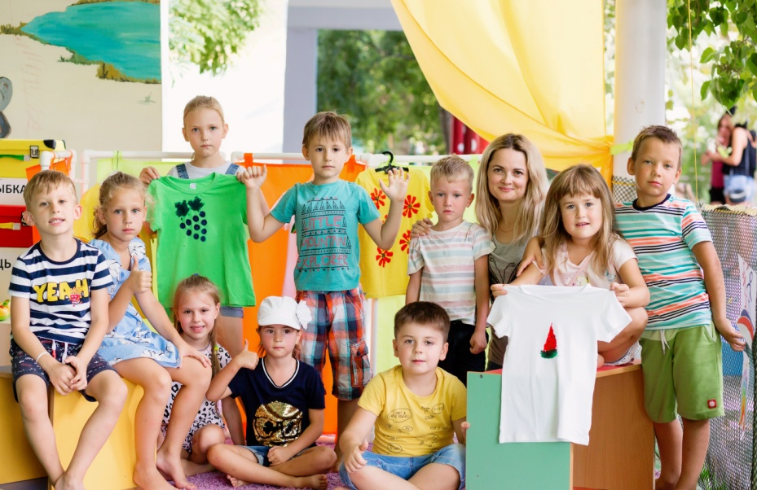
Благодарим за внимание! Рады сотрудничеству!
Наш адрес: г. 353910, г. Новороссийск ,
ул. Глухова, 19
Тел. 8(8617)715853 (факс 8(8617)715853)
E-mail: progimnasy70@yandex.ru
http://Дс-70.рф

